Slide 1
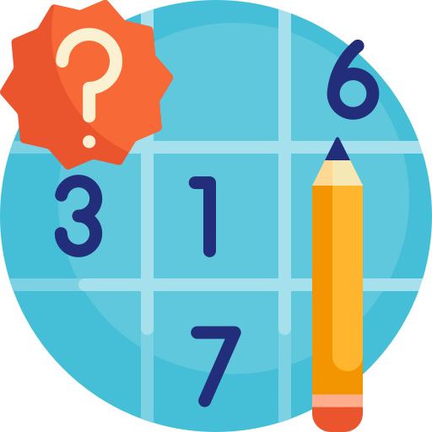


26/09/2022
Projet SUDOKU

Slide 2
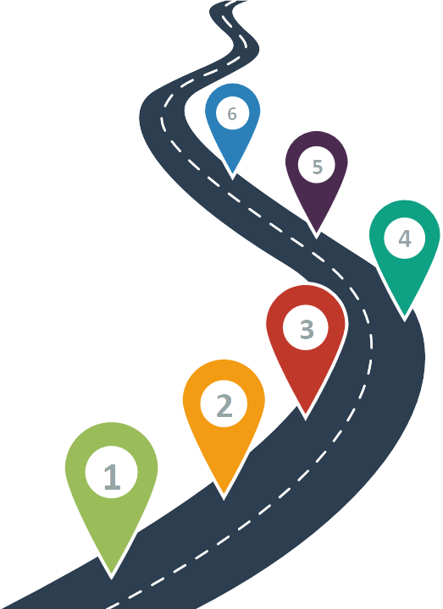







Projet Sudoku
Présentation du Projet
Les 4 Fonctions importantes
Démonstration
Les problèmes solutionnés
Brainstorming et Répartition
Améliorations et ce que le projet nous a apporté
2/14

Slide 3



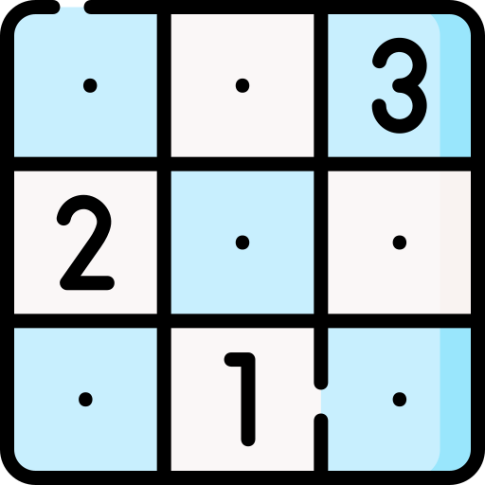
Présentation du Projet
Langage de programmation utilisé :
- Langage Go
Outil utilisé :
- Git
Objectif du projet :
Résoudre une grille imposée de sudoku.
Gérer les erreurs qui surviennent grâce à des messages d'erreur.
3/14

Slide 4
Démonstration
4/14

Slide 5













Brainstorming
Résolution par nous-même d'une grille de sudoku
Réflexion sur la logique et les solutions possibles
Tri des solutions trouvées
5/14

Slide 6
Répartition des tâches
Réflexion en groupe sur les fonctions nécessaires à créer
Tom SAILLARD :
- Vérifier des paramètres d'entrer
- Créer le diaporama
Matias BELLAUD :
- Vérifier les lignes, colonnes, carrés 3x3
- Réaliser README
Emeric BAROTIN :
- Résoudre un Sudoku
6/14

Slide 7




Les 4 fonctions importantes
EmptyColumn
Vérification
des colonnes et lignes
Vérification des paramètres
IsParameterCorrect
EmptySquare
Vérification des carrés 3x3
Résolution du sudoku et backtracking
SolveSudoku
7/14

Slide 8

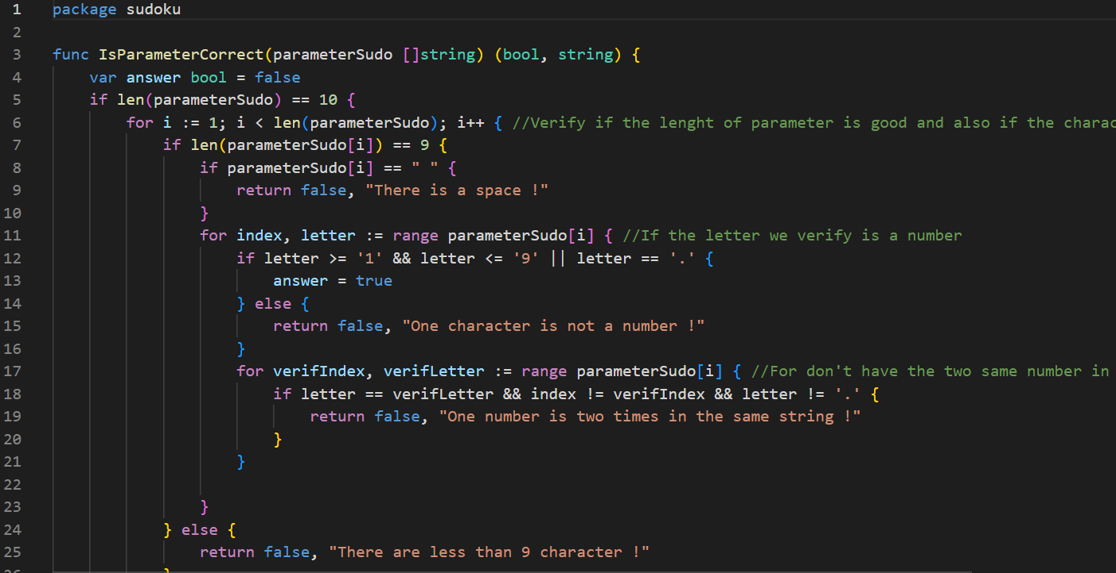
Les problèmes solutionnés
IsParameterCorrect
EmptyColumn
EmptySquare
SolveSudoku
8/14

Slide 9
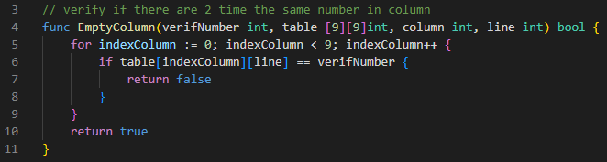
Les problèmes solutionnés
EmptyColumn
IsParameterCorrect
EmptySquare
SolveSudoku
9/14

Slide 10
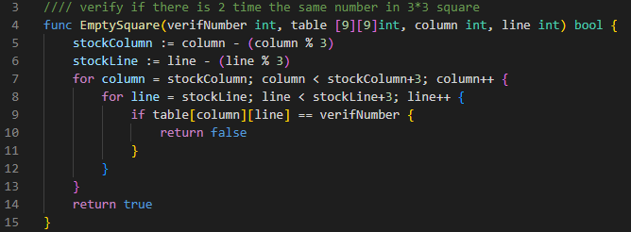
Les problèmes solutionnés
EmptySquare
EmptyColumn
IsParameterCorrect
SolveSudoku
10/14

Slide 11
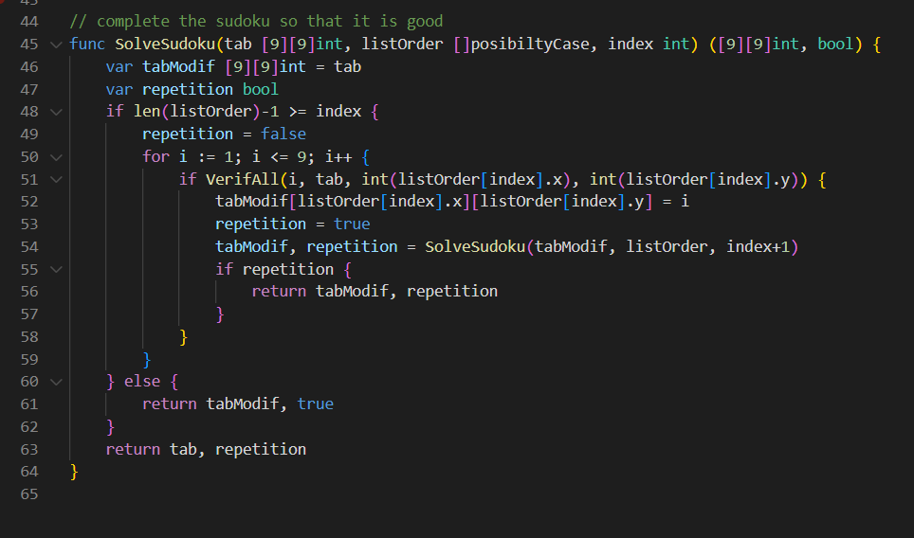
Les problèmes solutionnés
SolveSudoku
EmptyColumn
IsParameterCorrect
EmptySquare
11/14

Slide 12

Améliorations
Mettre en place une interface graphique pour la grille du sudoku
Améliorer la clarté et la lisibilité du code
12/14

Slide 13

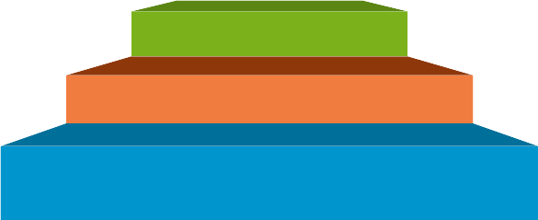
Ce que le projet nous a apporté
Travail d'équipe et collaboratif
Découverte et utilisation de Git
Découverte et utilisation de nouvelles fonctions
Approfondissement de notre apprentissage du langage : Golang
13/14

Slide 14

Merci de nous avoir écouté !
Avez-vous des questions ?
14/14

